Slide 1
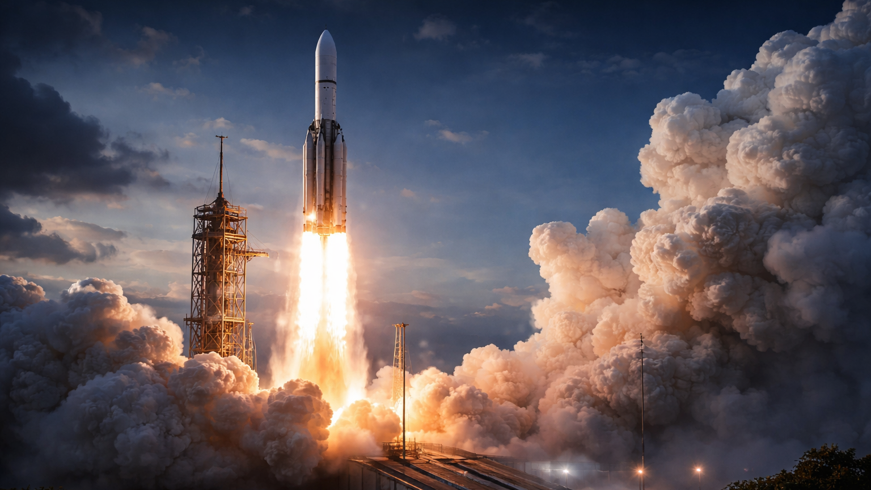
把立方星送上天
中学生自研立方星 × 探空火箭全周期任务
如果你天生就想做更难的事，这门课就是给你的。
真任务
真测试
真发射
Notes:
[Sources] - 用户在对话中提供的课程设计大纲、三张PPT截图与优化报告。 - 图片素材：用户提供截图裁切图，及本次会话中生成的航天背景/火箭发射/硬件套件示意图。

Slide 2
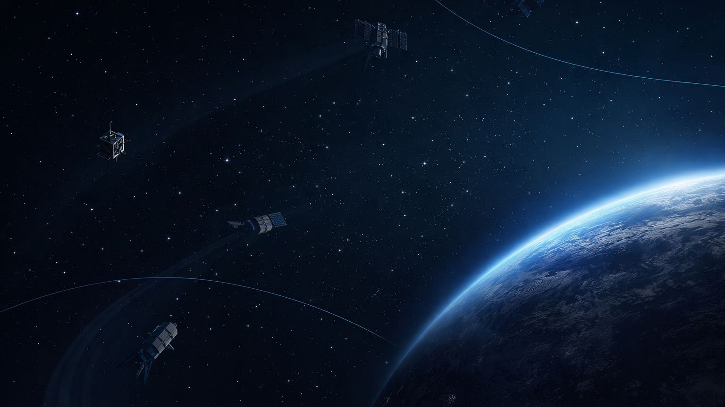
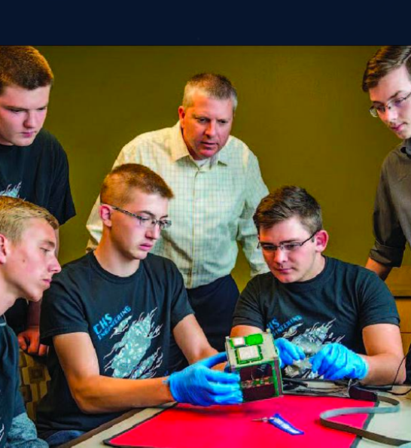
WHY JOIN
为什么值得来：身份、门槛、成果、资源
高中生真正会被打动的，不是“好玩”，而是“真的难、真的酷、真的能做成”。
身份感：
你不是来旁观的。你会担任总师 / 结构 / 主控 / 通信 / 地面站等真实角色。
门槛感：
不是拼装体验。没通过联调、拉距和吊飞测试，就没有资格上场。
成果感：
你会带走可展示的立方星作品、工程日志、测试报告、真实飞行数据与终期答辩材料。
资源感：
北航实验室、外场吊飞、火箭任务、工程师指导，全程像工程团队一样推进。
Notes:
[Sources] - 用户在对话中提供的课程设计大纲、三张PPT截图与优化报告。 - 图片素材：用户提供截图裁切图，及本次会话中生成的航天背景/火箭发射/硬件套件示意图。

Slide 3
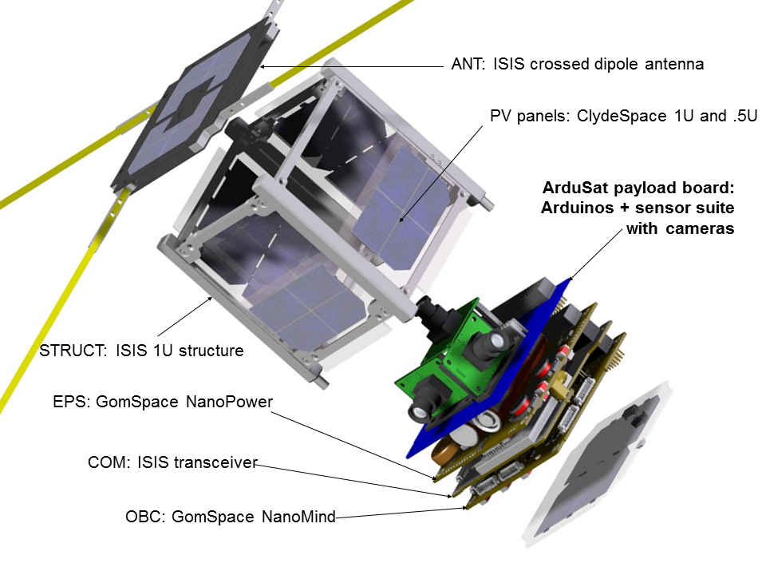
5 GATES
五关任务地图：每一关都要拿证据说话
不是一次性做对，而是靠评审、测试、记录与复盘，把不确定性一点点压下去。
01 任务定义
这一页你要记住一句话
成功判据、角色分工、项目计划
输出：CMRS + 工程日志模板
工程不是一次做对，
而是用测试与证据把失败模式逼出来。
02 设计制造
建模、3D打印、ESP32、LoRa、PCB
输出：结构图 + PCB图 + 分系统样机
每一关都可能翻车
03 集成测试
目标不清会返工；设计不完整会装不进去；联调不稳外场会更痛；数据不可信，结论就站不住。
桌面联调、拉距、吊飞，暴露失败模式
输出：测试记录 + 风险清单 + 改进闭环
04 发射执行
课程不是抽象讲解，而是把“理解卫星”转成“完成任务”。
倒计时、检查、发射、回收、归档
输出：现场日志 + 遥测/星载数据
认识卫星 → 理解系统 → 做出方案 → 展示成果
过关方式
05 数据答辩
图表、结论、局限、下一代方案
输出：结题报告 + 汇报PPT + 作品集
主张 → 证据 → 解释 → 复测
Notes:
[Sources] - 用户在对话中提供的课程设计大纲、三张PPT截图与优化报告。 - 图片素材：用户提供截图裁切图，及本次会话中生成的航天背景/火箭发射/硬件套件示意图。

Slide 4
TEST > LUCK
真正硬核的地方：允许翻车，但不允许无记录
测试不是为了证明“我对”，而是为了尽早暴露失败模式，再把系统做得更可靠。
桌面联调
上电失败
通信丢包
焊接 / 烧录 / 接线 / 上电 / 排错
供电极性 / 短路 / 虚焊
天线方向 / 参数配置 / 遮挡
数据漂移
结构干涉
地面拉距
标定缺失 / 温漂 / 采样率
装配公差 / 线束空间 / 固定方式
通信覆盖 / 丢包记录 / 参数优化
回收异常 / 记录缺失
无人机吊飞
开伞逻辑没跑通，或者没有日志，等于问题无法复现，后面就没法修。
开伞逻辑 / 动态链路 / 姿态数据可用性
工程团队的通用闭环
Issue → Evidence → Fix → Retest
真正厉害的，不是从不出错，而是你有能力把错误变成下一次成功的证据。
测试梯子：桌面 → 地面 → 动态外场
Notes:
[Sources] - 用户在对话中提供的课程设计大纲、三张PPT截图与优化报告。 - 图片素材：用户提供截图裁切图，及本次会话中生成的航天背景/火箭发射/硬件套件示意图。

